Slide 1
Музыкальные
инструменты
Выполнила музыкальный руководитель ГБДОУ №19 Островская Ирина Николаевна

Slide 3
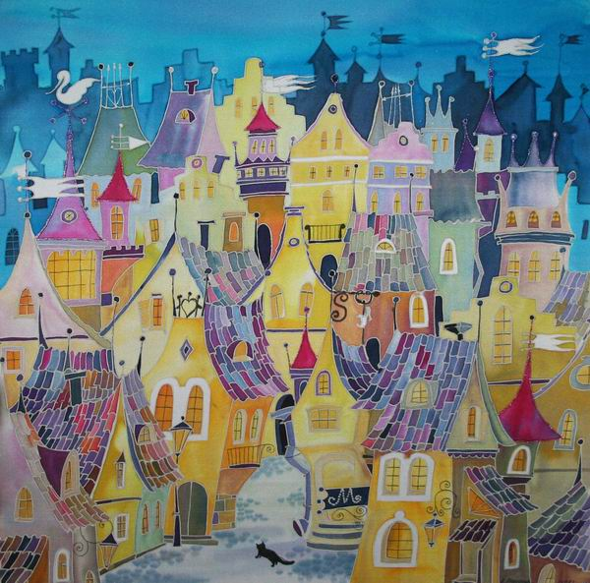

Slide 4
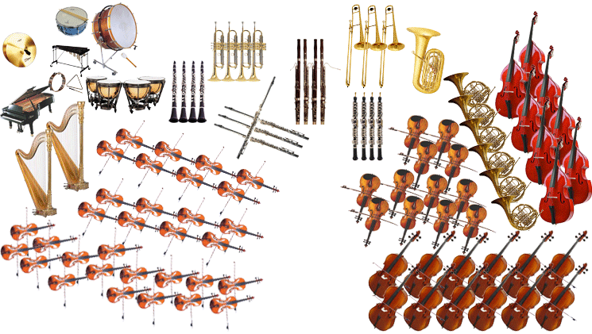

Slide 5
Струнно-смычковые
Группы музыкальных инструментов
Медные духовые
ударные
Деревянные духовые

Slide 6
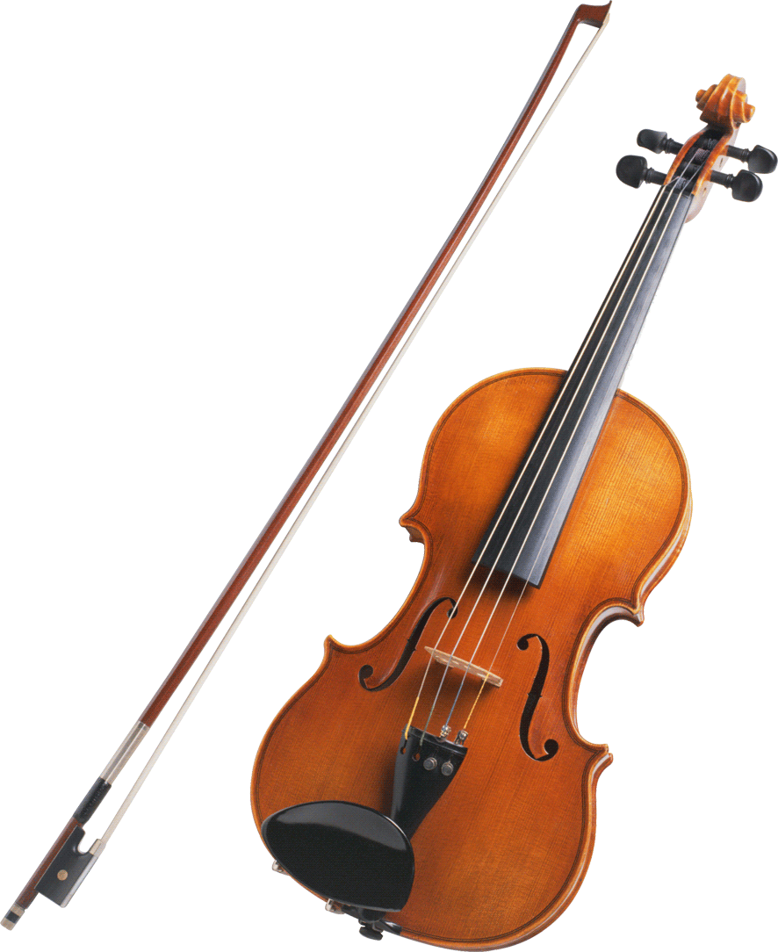
скрипка

Slide 7
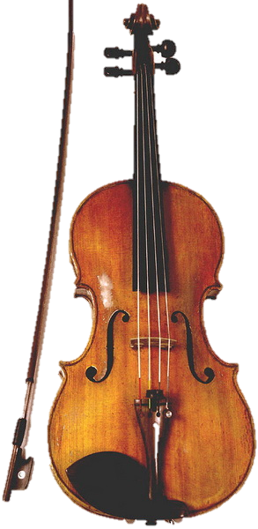
альт

Slide 8
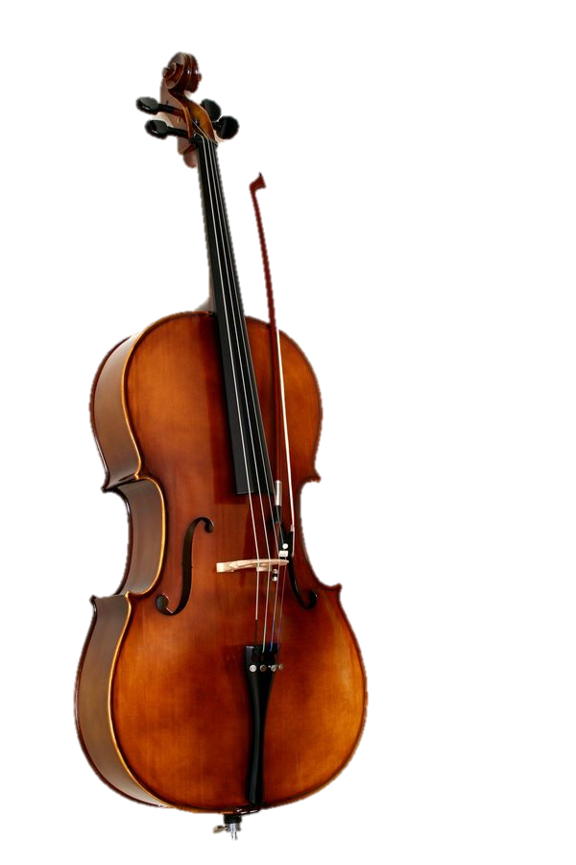
виолончель

Slide 9
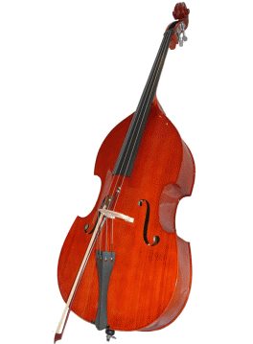
контрабас

Slide 11
До новых встреч в мире музыки!!!

